Slide 1
使用虛擬現實研究疏散期間的 行人出口選擇行為 Using virtual reality to study pedestrian exit choice behaviour during evacuations
作者:Feng, Y., Duives, D. C., & Hoogendoorn, S. P. (2021). 105158.
期刊:Safety science, 137,
Exit choice behaviour、Virtual reality experiment、
Evacuation、Validation、Field experiment、Mobile VR
VR退出選擇行為、虛擬現實實驗、
疏散、驗證、現場實驗、移動虛擬現實
指導老師:柳永青
報告人:蔡培詩

Slide 2
簡介
疏散時，通常需面臨選擇許多個出口，需要選擇使用哪個出口（Heliövaara et al., 2012）。選擇正確的出口對生存至關重要
在建築物疏散期間，環境中提供的信息是為逃難者提供尋找出口線索的關鍵。許多研究發現，由特徵標誌或其他行人(逃難者)提供的信息會影響出口選擇。
疏散出口標誌的可見性(Haghani and Sarvi, 2016a, Kobes et al., 2010b, Kobes et al., 2010a, Wong and Lo, 2007)，
關於出口方向的標誌(Bode et al., 2014, Ronchi et al., 2016, Vilar et al., 2013)，
以及其他人在場提供的間接信息(Haghani and Sarvi, 2016a, Helbing et al., 2000, Kinateder and Warren, 2016, Lovreglio et al., 2016, Moussaïd et al., 2016)。
因此，了解疏散期間不同類型信息在多大程度上影響行人出口選擇行為也很重要。

Slide 3
背景
到目前為止，主要採用三種實驗方法來研究疏散過程中行人出口選擇行為:
包括現實生活中的現場觀察
傳統控制實驗
VR實驗和調查等
在傳統的控制實驗（即實驗室實驗和現場實驗）中，可以控制變量，可以觀察和分析每個單獨因素的影響。
Notes:
傳統的對照實驗已被廣泛用於研究壓力條件下的行人行為（例如，強制參與者快點）

Slide 4
背景-使用現場觀察研究疏散期間行人出口選擇行為
實地觀察是研究現實生活中行人（出口選擇）的傳統方法。實地觀察的目的是盡可能不引人注意地研究行人行為（Feng et al., 2021）。
通常選擇一個有多個出口的空間作為實驗區，並使用數位設備（如攝像機）記錄疏散過程。例如，Proulx, 1995 , Shields and Boyce, 2000 , Galea et al., 2017a , Galea et al., 2017b使用錄影來研究公寓、便利商店和劇院中的行人出口選擇行為。
這些研究表明，實地觀察可以成為了解現實世界中退出選擇行為的一種有價值的實驗方法，因為行人更可能表現得自然。然而，由於倫理和資金限制，現場實驗的變量難以控制，疏散演習也不能完全現實。因此，研究人員很難建立現場觀察來調查外部變量（例如，標誌）如何影響疏散期間行人出口選擇行為。
Notes:
；最近，Imanishi and Sano, 2019, Rahouti et al., 2020分別在劇院和醫院的疏散演習中分析了疏散人員的動作，包括步行路線和出口選擇

Slide 5
背景-使用 VR 實驗研究疏散期間行人出口選擇行為
借助 VR，可以在身臨其境的虛擬環境中安全地研究參與者在緊急情況下的行為，而不會面臨健康風險（例如，火災和煙霧）。同時，VR 允許研究人員輕鬆建構和更改虛擬場景，因此可以通過高實驗控制研究許多可能影響行人行為的可能因素（Feng et al., 2021）
Ronchi et al. (2016) 研究了公路隧道疏散過程中不同照明條件的影響
在其他研究中， Duarte et al. (2014) 使用 HMD 設備和操縱桿研究了緊急出口期間出口標誌中的動態特徵如何影響行人出口行為
這些研究表明，雖然已經調查了疏散期間行人行為的某些方面，但很少有研究驗證 VR 研究方法。也就是說，很少有研究比較 VR 和現實生活中的行人行為。例如，Kobes et al. (2010a)比較了現實酒店和虛擬酒店中的行人疏散行為。隨後，Kinateder and Warren (2016)比較了真實和虛擬環境中的行人出口選擇行為；以建立 VR 的生態效度。
Notes:
在其他研究中， Duarte et al. (2014) 使用 HMD 設備和操縱桿研究了緊急出口期間出口標誌中的動態特徵如何影響行人出口行為

Slide 6
實驗方法
為了實現本研究的第一個目標，進行了兩個實驗來研究行人在面對現實環境或虛擬環境時疏散過程中的出口選擇行為。
為了實現第二個目標，我們在 VR 實驗中比較了不同類型信息場景之間退出選擇的共通性和差異。

Slide 7
實驗方法 3.1 現場疏散實驗
影片是在 2017 年 11 月 23 日進行的一次突發疏散演習中拍攝的
目的是評估學生和工作人員對警報的反應。因此，疏散演習不需要人類研究倫理委員會 (HREC) 檢查。
作為 VR 實驗評估的一部分，HREC 評估了 VR 實驗影片的後續使用。
建築學院的 13 名女性 (54%) 和 11 名男性 (46%) 學生。均為學士或碩士研究生
因此參與者的年齡分佈在21~25歲之間。考慮到工作室是學生進行作業的房間，參與現場疏散演練的人對建築結構比較熟悉。

Slide 8
實驗方法 3.1 現場疏散實驗
具有多個出口的工作室作為現場試驗的地點-有八個出口，A1和A2出口位於前中部，B~G出口位於四個角落。出口上方設有綠色背景的出口標誌。所有八個出口都是緊急出口
面積約為 50 × 30 m(工作室和出口都位於建築學院的底層，學生用來完成他們的畢業作業。

Slide 9
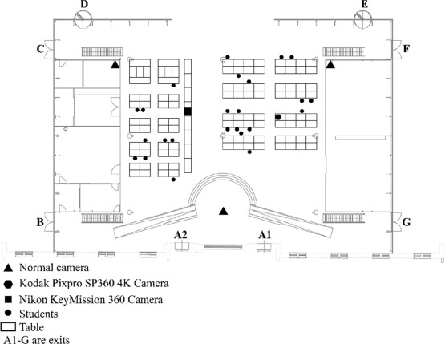
實驗方法 3.1 現場疏散實驗
在疏散演習時，有 24 名學生在場。學生位置由圖中的黑色圓圈標識。
在這個空間工作時，學生可以看到他們當前位置的所有出口。
我們不知道每個學生使用的入口，但大多數學生通常從 A 出口和 C 出口進入，因為這些出口是主要出口。

Slide 10
實驗方法 3.1.2 . 實驗設置+流程
觀察和記錄在車間工作的學生的疏散行為有兩個目的:
需要 360° 影片作為創建 VR 實驗疏散場景的素材。
其次，學生的行為為“真實”的選擇行為與VR實驗參與者的選擇行為之間的比較提供了基準。
建築學院大樓進行了全面的突發疏散演習，在疏散演習開始之前，學生們像往常一樣在車間的桌子上做作業。他們沒有被告知即將進行的疏散演習。
疏散演習開始時，疏散警報響起，隨後是語音信息。語音指令在整個大樓內反複播放，要求所有人撤離大樓。警報信息由一個女性聲音組成，重複了以下聲明：“注意，請按照指示使用緊急出口離開建築物。不要使用電梯。”。三分鐘後，兩名安保人員走進車間區域，以確保學生真正離開了空間。

Slide 11
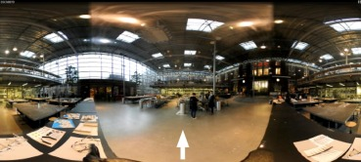
實驗方法 3.1.2 . 實驗設置
從疏散演習開始前 5 分鐘到疏散演習結束後，行人的所有行為（例如，疏散前行為、退出選擇）都被記錄下來
圖2.位於 (a) 角落和 (b) 陽台的普通攝影機拍攝的車間空間視角的螢幕截圖
圖3.Nikon 360 相機對車間空間的 360° 視角螢幕截圖

Slide 12
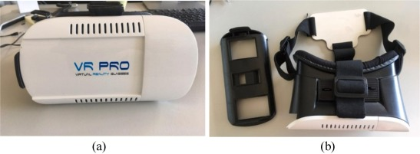
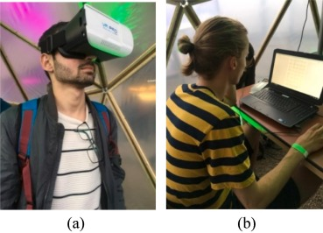
實驗方法 Equipment
智能手機的頭戴式顯示設備(HMD) 足以捕捉參與者的退出選擇。
設備包括一個 iPhone X 和一個 VR Pro 虛擬現實眼鏡。
參與者通過 HMD 沉浸在虛擬環境中，該 HMD 具有大約 90° 的水平視野和 110° 的垂直視野。
屏幕長 14 厘米，分辨率為 1125 × 2436 像素，3D 效果。它的刷新率為 90 Hz。

Slide 13
實驗方法 3.2虛擬環境中的疏散實驗
減少因重複實驗而造成的學習效果。
為了確定各種類型的信息對行人出口選擇行為的影響，進行了四種不同的場景：一種驗證場景和三種實驗場景（即，沒有附加信息、出口標誌場景、方向場景）。
此外，每個參與者只經歷過一種情景，因為發現關於情景的先驗知識和反復接觸環境會影響他們的退出選擇行為(Lin et al., 2019, Vilar et al., 2013)

Slide 14
Methods- Participants
招募方式:傳統媒體、社交媒體
VR 的具體實驗並未傳達給招募的參與者，例如，實驗具有疏散演習、實驗建築（建築學院）或疏散演習的條件。
受測者:招募了總共95 名參與者自願參加 VR 實驗。
VR 實驗的驗證場景中，有 27 個人參與。一名參與者在實驗結束前沒有做出退出選擇，因此下面討論的驗證場景的結果為 26 名參與者，包括 10 名女性 (48%) 和 16 名男性 (52%)。
現場實驗和VR實驗參與者的性別分佈比例沒有顯著差異（p = 0.204）。

Slide 15
Methods- Participants
描述信息 | 類別 | 場景
 |  | 無信息 | 出口指示牌 | 方向 | 驗證 | 合計
性別 | 男性 | 11 | 17 | 13 | 16 | 57
 | 女性 | 10 | 10 | 7 | 10 | 37
年齡 | <18 | 2 | 0 | 2 | 0 | 4
 | 18–25 | 9 | 15 | 10 | 16 | 50
 | 26–35 | 8 | 8 | 7 | 7 | 30
 | 36–45 | 0 | 2 | 1 | 3 | 6
 | >45 | 2 | 2 | 0 | 0 | 4
對建築 熟悉度 | 一點都不熟悉 | 6 | 11 | 11 | 12 | 40
 | 有點熟悉 | 10 | 11 | 5 | 10 | 36
 | 比較熟悉 | 4 | 4 | 3 | 2 | 13
 | 很熟悉 | 1 | 0 | 0 | 0 | 1
 | 極其熟悉 | 0 | 1 | 1 | 2 | 4
以往 VR 體驗 | 沒有 | 9 | 7 | 5 | 9 | 30
 | 偶爾 | 9 | 13 | 13 | 13 | 48
 | 頻繁 | 2 | 7 | 2 | 3 | 14
 | 通常 | 0 | 0 | 0 | 1 | 1
 | 總是 | 1 | 0 | 0 | 0 | 1
總共有 95 名參與者參加了 VR 實驗，其中只有 94 人參與了數據分析，因為一個人在實驗結束前未能做出選擇

Slide 16
實驗方法 3.2.2 .實驗場景
無信息場景：此場景中未添加額外信息（圖 5a）。
出口標誌場景：通過在環境中添加八個尺寸比原始標誌更大的緊急出口標誌，提高能見度。
方向場景：在參與者視線前地板上加了四個白色箭頭，分別指向直接連接出口（即出口B、C、D、E、F和G）和建築物外的四個方向（圖5c)。箭頭旨在告知參與者不易觀察到的出口位置（與出口 A1 和 A2 相比）。

Slide 17
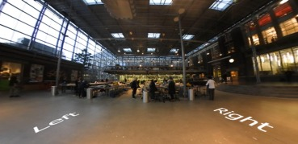
實驗方法 3.2.2 .驗證場景
4. 驗證場景：驗證場景向參與者展示了與現實生活中的疏散演習相同的疏散場景。因此，在疏散演習期間在場的學生也出現在其中

Slide 18
實驗方法 3.2.3 . 數據採集
通過 VR 實驗收集的數據主要有兩個方面：
（1）退出選擇行為和
（2）參與者對 VR 實驗的體驗。
為了獲得參與者的退出選擇和參與者對 VR 實驗的體驗，參與者被要求在實驗結束後立即完成一份問卷；問卷包含四個部分，即
（1）退出選擇行為
（2）模擬器疾病問卷（SSQ）
（3）存在感問卷（PQ ） *用戶在虛擬環境中感受的五個因素，即參與度、沉浸感、視覺保真度、界面質量和聲音效果
（4）系統可用性量表（SUS）

Slide 19
現實生活與虛擬現實中退出選擇的比較結果
在 VR 實驗的驗證場景中，
大多數參與者選擇了出口 A1 和 C。
問卷結果表明，從眾行為是影響參與者退出選擇行為的主要來源。
8 名參與者:選擇出口是因為他們看到其他人向出口走去。
7名參與者根據最近的距離選擇出口
7名參與者選擇出口是因為出口能見度好且朝向外面。
此外，參與者的熟悉程度也被確定為一個影響因素
Exits | A1 | C | E | Total
Field experiment | 15 (62.50%) | 9 (37.50%) | 0 (0%) | 24
Validation scenario | 13 (50.00%) | 10 (38.46%) | 3 (11.54%) | 26
Total | 28 | 19 | 3 | 50
現場實驗和驗證場景中的退出選擇。

Slide 20
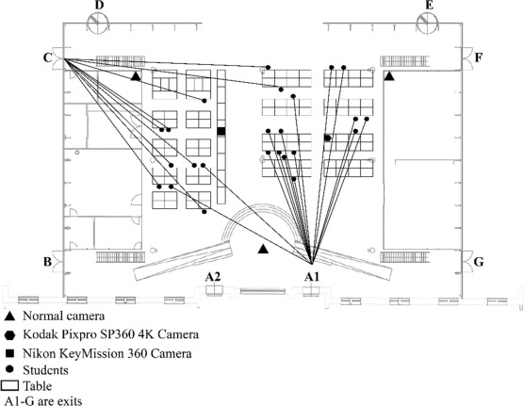
現實生活與虛擬現實中退出選擇的比較結果
學生並不完全選擇最近的出口，意味著距離不是影響他們選擇出口行為的唯一因素。
在大多數情況下，在他們決定到出口前，學生們進行各種活動，例如收拾行李、尋找他人、調查線索、尋求他人確認。
總共有13名行人表現出等待行為，並與另外一兩個行人一起移動到出口。
圖 8.實地實驗中每個參與者的退出選擇
Notes:
Helbing et al., 2000 )，學生傾向於跟隨朋友或同學到出口。

Slide 21
Ecological validity analysis
為了在未來的實驗中使用 VR 方法，重要的是要確定參與者在虛擬環境中的行為是否與他們在現實世界中的行為相似(Deb et al., 2017).
χ2 值為 3.12 的 Pearson 卡方檢驗表明，在 95% 的顯著性水平下，概率值為 0.21，因此我們不能拒絕原假設。
這表明兩種實驗方法之間的差異對參與者的出口選擇行為沒有顯著影響。
Notes:
由於退出選擇是一個分類變量，因此使用 Pearson 卡方檢驗測試 VR 實驗結果的生態有效性。零假設公式如下：疏散期間的出口選擇行為不依賴於實驗方法。為滿足卡方檢驗對其合理使用的要求（即選擇不超過5次的出口不超過20%），將出口A1、B、G歸為一類。這是因為A1、B、G出口均位於車間右側，現場試驗和驗證場景均只選擇了A1出口。因此，它導致卡方分佈有 2 個自由度。

Slide 22
關於信息對退出選擇行為影響的結果
雖然我們不知道在現實生活中的疏散演習中行人選擇特定出口的確切原因，但影片顯示，共有 13 名行人等待，與其他學生交談，並以兩人或三人的形式向 A1 和 C 出口移動
在驗證場景中，有 8 名參與者表示他們看到其他人向 A1 和 C 出口移動。因此，可以說現場實驗和驗證場景中的行人都遵循其他行人的選擇行為，這表明 VR方法可用於定性測量行人出口選擇行為。

Slide 23
四種情景下的退出選擇行為
參與者的退出選擇行為分為三個部分進行評估，
即他們在 VR 實驗後確定的出口數量（即選擇數）、
參與者已經選擇的實際退出（即退出選擇）、
以及信息提供量對退出選擇行為的兩個要素的影響。

Slide 24
已識別出口數量
參與者填寫確定的出口數量
並在紙上畫出這些出口
Kruskal-Wallis 檢驗的結果表明，四種情景中識別出的平均出口數存在顯著差異（H (3) = 22.895，p < 0.001）
進行了 Dunn 事後檢驗以測試成對比較，出口標誌場景與其他3種場景皆有顯著差異
提供有關出口標誌的附加信息時，參與者更能於識別更多出口。這一發現證實，增加出口的能見度對行人在疏散期間識別出口有重大影響。
Scenarios | Mean ± SD | Maximum | Minimum
No information | 2.62 ± 1.12 | 5 | 1
Exit sign | 5.81 ± 2.11 | 8 | 1
Direction | 3.20 ± 1.47 | 8 | 2
Validation | 2.88 ± 1.24 | 6 | 1
表1.已識別出口數量
Notes:
無母數方法中的Kruskal-Wallis tset (又稱H檢定法)，檢定的變項可以是等距或等比率變項，或是次序變項，以考驗各組平均等級的差異。如果整體考驗之卡方值達統計上的顯著意義，則拒絕虛無假設，表示至少有一對組別的平均等級不相等，至於哪幾對間有差異則要進行事後比較

Slide 25
最終退出選擇
與無信息場景相比，提供方向信息和其他行人都對參與者的出口選擇產生了顯著影響。
同時，出口可見度的提高對最終出口選擇沒有顯著影響。
退出 | A1 | A2 | B | C | D | E | F | G | 全部的
無信息 | 6 (28.57%) | 4 (19.05%) | 0 (0%) | 1 (4.76) | 8 (38.10) | 0 (0%) | 2 (9.52) | 0 (0%) | 21
出口指示牌 | 5 (18.52%) | 5 (18.52%) | 0 (0%) | 5 (18.52%) | 5 (18.52%) | 5 (18.52%) | 1 (3.70%) | 1 (3.70%) | 27
方向 | 3 (15.00%) | 0 (0%) | 0 (0%) | 5 (25.00%) | 9 (45.00%) | 3 (15.00%) | 0 (0%) | 0 (0%) | 20
驗證 | 13 (50.00%) | 0 (0%) | 0 (0%) | 10 (38.46%) | 0 (0%) | 3 (11.54%) | 0 (0%) | 0 (0%) | 26

Slide 26
討論
研究結果強調了從眾行為對行人出口選擇的影響，行人在疏散期間選擇跟隨他人。與之前的（Helbing et al., 2000 , Lovreglio et al., 2016 , Moussaïd et al., 2016）研究一致
雖然我們發現其他因素影響行人出口選擇（例如，到出口的距離、出口的可見性），但在兩個實驗中，從眾行為是一個主要影響因素
當在環境中提供額外信息時，行人在疏散期間更有可能識別到更多出口
尤其是提高出口標誌的可見度，行人可以識別出更多的出口。這些結果與證明出口標誌的可見性對行人在疏散過程中識別出口的影響的研究一致(Kobes et al., 2010a, Tang et al., 2009, Wong and Lo, 2007)
Notes:
具體來說，擁有一段能帶來更多享受、娛樂和興奮的關係，對超速有保護作用。

Slide 27
討論
正如文獻中所建議的，本研究發現行人總體上更有可能選擇最近的出口(Feng et al., 2020, Guo et al., 2012, Haghani and Sarvi, 2016b, Kobes et al., 2010a, Li et al., 2019, Liao et al., 2017).
第三，本研究表明，雖然出口標誌的良好可見有助於參與者識別環境中的出口，但它對他們最終的選擇沒有顯著影響。
相反，其他行人和方向信息對參與者的最終出口選擇有重大影響。
他們認為其他人是潛在的信息來源。這些發現與研究其他行人對行人出口選擇影響的研究結果一致（Kinateder et al., 2018 , Kineder and Warren, 2016）。
此外，本研究還發現，行人更願意選擇方向標誌所指向的出口。這些發現是對僅調查一種關於疏散期間行人出口選擇行為的信息策略的研究的補充（例如，Wong 和 Lo，2007 年）。

Slide 28
謝謝聆聽

Slide 29
在實驗開始時，所有參與者都面向右側的桌子
白色箭頭指向參與者第一次沉浸在虛擬環境中時所注視的方向。
為了幫助參與者描述他們的退出選擇，在所有場景的地面上都添加了“左”和“右”標誌
參與者在虛擬環境中看不到自己的身體

Slide 30
 | A1 | A2 | B | C | D | E | F | G | 全部
無信息 | 6 (28.57%) | 4 (19.05%) | 0 (0%) | 1 (4.76) | 8 (38.10) | 0 (0%) | 2 (9.52) | 0 (0%) | 21
出口指示牌 | 5 (18.52%) | 5 (18.52%) | 0 (0%) | 5 (18.52%) | 5 (18.52%) | 5 (18.52%) | 1 (3.70%) | 1 (3.70%) | 27
方向 | 3 (15.00%) | 0 (0%) | 0 (0%) | 5 (25.00%) | 9 (45.00%) | 3 (15.00%) | 0 (0%) | 0 (0%) | 20
驗證 | 13 (50.00%) | 0 (0%) | 0 (0%) | 10 (38.46%) | 0 (0%) | 3 (11.54%) | 0 (0%) | 0 (0%) | 26
雖然良好的出口標誌可視性有助於參與者在環境中識別出口，但對其最終出口選擇沒有顯著影響。
相反，其他行人和方向信息對參與者的最終出口選擇有顯著影響。也就是說，參與者更有可能選擇其他行人已經選擇的出口。這些發現與其他行人對行人出口選擇影響的研究結果一致 (Kinateder et al., 2018, Kinateder and Warren, 2016).。此外，
為了測試不同類型的信息是否顯著影響參與者的出口選擇，進行了Fisher-Freeman-Halton exact test 。
同時，無信息情景和方向情景之間存在顯著差異（p = 0.013）。然而，無信息情景和出口指示情景之間也沒有顯著差異（p = 0.137），或出口指示場景和方向場景（p = 0.266）。這表明與沒有任何附加信息的場景相比，方向信息和其他行人都對參與者的退出選擇產生了顯著影響。同時，出口可見度的提高對最終出口選擇沒有顯著影響。
驗證場景中的最終出口選擇與無信息場景（p < 0.001）、出口標誌場景（p = 0.002）和方向場景（p = 0.001）有顯著差異。結果表明，在四種場景中，驗證場景中其他行人的存在和選擇對參與者的最終退出選擇有顯著影響

